Slide 1


OBJETOS DE
2019
APRENDIZAJE
LÍNEA 2
MATERIALES DE FORMACIÓN PARA ESTUDIANTES
DE GRADO DE LA COMPETENCIA DIGITAL
2. Comunicación y colaboración: 2.2. Compartir mediante tecnologías digitales:
3. Compartir mediante blogs: WordPress

Slide 2

Colección Objetos de Aprendizaje, 2019
MATERIALES DE FORMACIÓN PARA ESTUDIANTES DE GRADO
DE LA COMPETENCIA DIGITAL
2. Comunicación y colaboración: 2.2. Compartir mediante tecnologías digitales:
3. Compartir mediante blogs: WordPress
REBIUN Línea 2 (3er. P.E.) Grupo de Competencia Digital
Documento bajo licencia Creative Commons

Slide 3

Comunicación y colaboración.
Compartir mediante tecnologías digitales
COMPARTIR MEDIANTE BLOGS: WORDPRESS

Slide 4

OBJETIVOS
Al finalizar esta actividad tienes que ser capaz de:
Conocer las herramientas para crear y mantener un blog
Crear y mantener un blog con Wordpress

Slide 5
SUMARIO
¿QUÉ ES UN BLOG?
        Características
WORDPRESS
  Funcionalidades
  Diseño
CREAR EL SITIO
Título
Dominio
Plan
Cuenta
PERSONALIZA
Icono
Lema
Foto de perfil
Página de contacto
PUBLICA UNA ENTRADA
Categorías y etiquetas
Imagen destacada
Compartir
Slug y extracto
Añadir contenido
Vista previa

Slide 6

¿QUÉ ES UN BLOG?
Un blog o bitácora es una página web de actualización frecuente que se compone de entradas o posts mostrados cronológicamente, del más reciente al más antiguo, como si se tratara de un diario o un cuaderno de notas.
No se debe dejar pasar demasiado tiempo entre entrada y entrada. Se pueden crear con antelación y publicarlas cuando decidamos

Slide 7



CARACTERÍSTICAS DE LOS BLOGS
 | El conjunto de entradas del blog quedan almacenadas en la página formando un archivo que el lector puede consultar cuando quiera.
 | Las entradas pueden mezclar distintos tipos de documentos: texto, imagen, vídeo, audio, etc.
 | Ofrecen la posibilidad de crear etiquetas y categorías para organizar los post por temas
 | Se pueden participar activamente, fomentando el debate y la exposición de ideas. Los lectores nos pueden dejar comentarios en cada entrada en relación a lo que nosotros hemos escrito.
 | Se pueden organizar los contenidos mediante categorías
A través de los comentarios podemos crear una red de contactos de personas interesadas en los mismos temas de trabajo o investigación

Slide 8
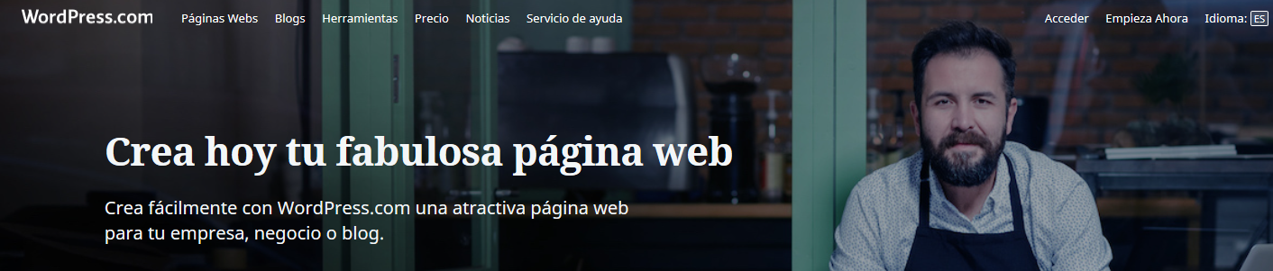



WORDPRESS
Empieza aquí a usar Wordpress
Clica en Blogs
O clica en Empieza ahora
Introduce los datos de tu blog

Slide 9
FUNCIONALIDADES QUE OFRECE WORDPRESS
EXPANSIÓN | Puedes expandir tu contenido a través de las redes sociales gracias a las funciones integradas de Wordpress
ALOJAMIENTO | Puedes alojar el diseño de tu blog de forma segura en servidores de varios centros de datos
DISEÑO | Puedes tener un diseño moderno y personalizado con las funcionalidades que elijas
ESTADÍSTICAS | Mantente al día de la actividad de tu blog, averigua cómo te han encontrado y qué visitas y entradas han gustado más a tus lectores
MULTIDISPOSITIVO | Temas adaptables para aplicaciones móviles y ordenadores para disfrutar del blog desde cualquier dispositivo

Slide 10
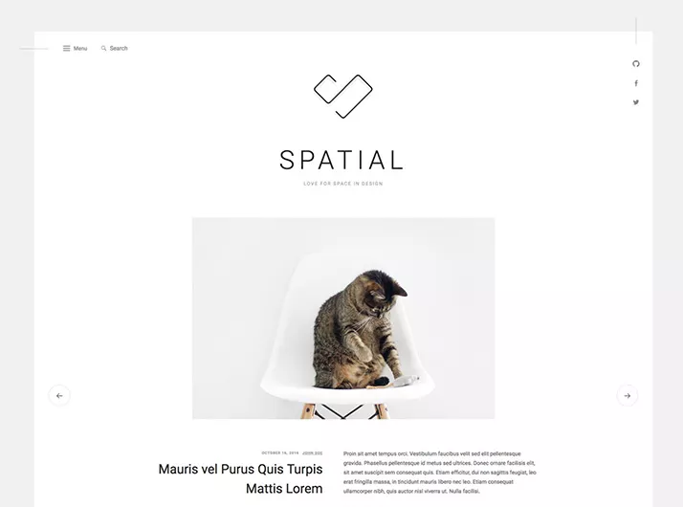
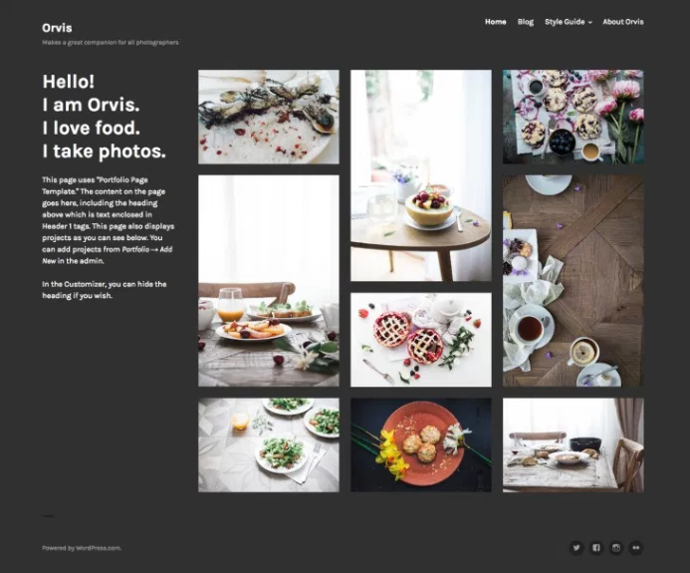
DISEÑO
Encuentra el estilo que mejor define tu blog de entre cientos de diseños de alta calidad. Busca todos los temas

Slide 11
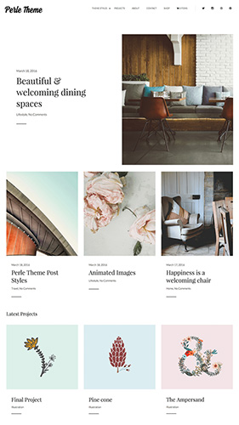


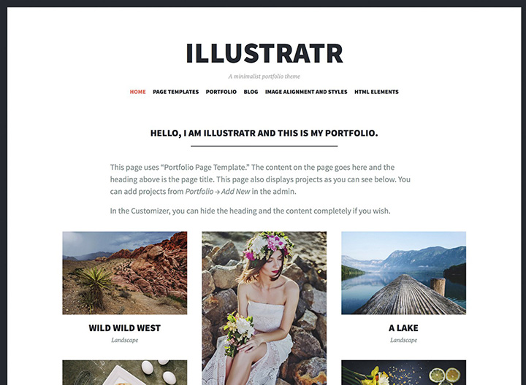
CREA TU BLOG EN 4 PASOS
1
TÍTULO
2
DOMINIO
3
PLAN
4
CUENTA

Slide 12
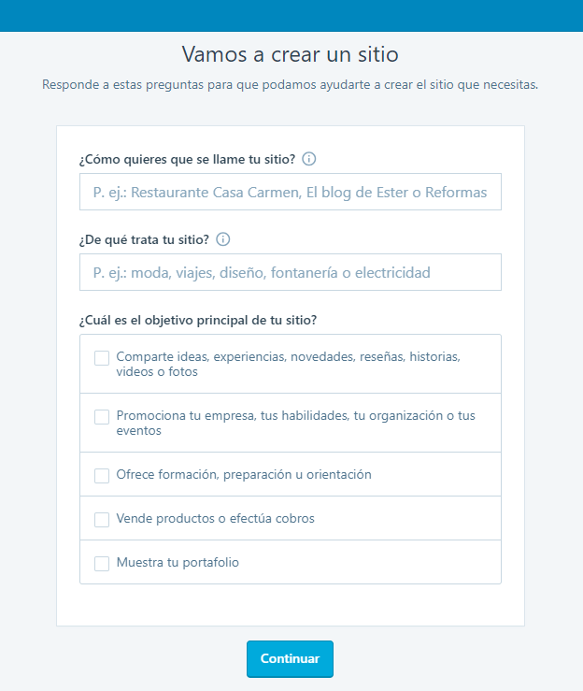
1
TÍTULO
1
Título del blog
2
Materia
3
Objetivo

Slide 13
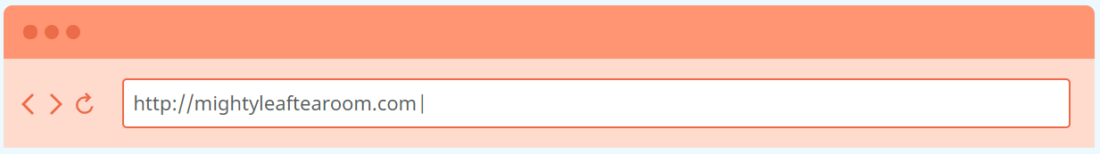
DOMINIO
2
Personaliza tu nombre de dominio
REGISTRA UN NUEVO DOMINIO | Registra un dominio para tu sitio y será más fácil de recordar y compartir
UTILIZA TU PROPIO DOMINIO | Cuando tengas un nombre de dominio dirígelo a tu sitio web de WordPress.com en unos pocos y sencillos pasos.
CONECTA EL CORREO ELECTRÓNICO | Utiliza el dominio personalizado de tu dirección de correo electrónico activando el reenvío de correo electrónico, G Suite o cualquier otro servicio de correo electrónico.

Slide 14
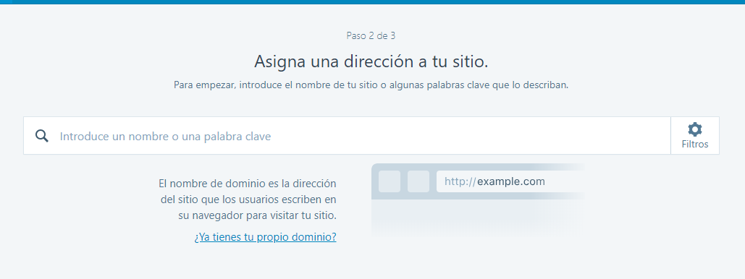
DIRECCIÓN DEL SITIO
Al introducir las palabras clave Wordpress te ofrecerá los posibles nombres de dominio, gratuitos o de pago
Si ya tienes tu propio dominio puedes transferirlo a Wordpress y gestionarlo desde aquí

Slide 15
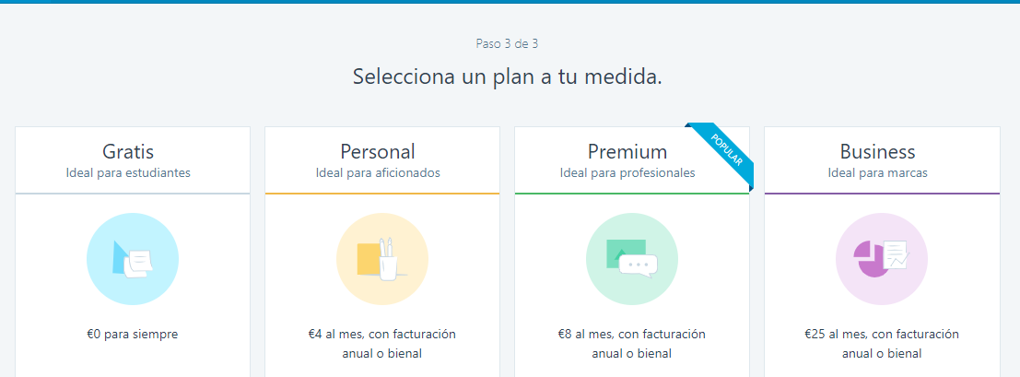
PLAN
3
Elige gratis, es el plan perfecto para estudiantes.
Puedes seleccionar un plan gratuito, ideal para estudiantes, o de pago, con mayores funcionalidades

Slide 16
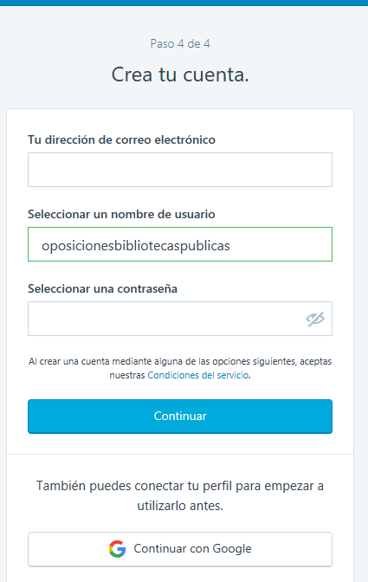
CREA TU CUENTA
4
Puedes crear tu cuenta introduciendo tu correo electrónico
O bien conectar tu perfil de Google
Accede a tu cuenta con tu nombre de usuario o tu dirección de correo electrónico en cualquier momento.
En el caso de que elijas las primera opción, enviarán un mensaje a tu correo para confirmar tu dirección de correo electrónico y activar tu cuenta

Slide 17

CONFIRMA TU CUENTA EN EL CORREO ELECTRÓNICO
En cuanto confirmes tu cuenta, consulta tu bandeja de entrada para acceder al correo electrónico con el kit de bienvenida de WordPress.com
Accede a tu cuenta con tu nombre de usuario o tu dirección de correo electrónico en cualquier momento.

Slide 18
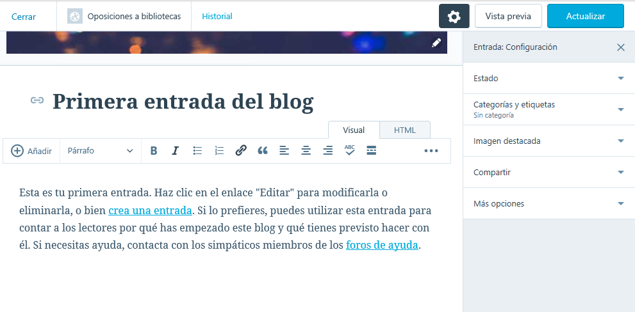
PERSONALIZA: SIGUE EDITANDO TU BLOG
CONFIGURACIÓN
5
ICONO
6
LEMA
7
FOTO DE PERFIL
8
PÁGINA DE CONTACTO

Slide 19
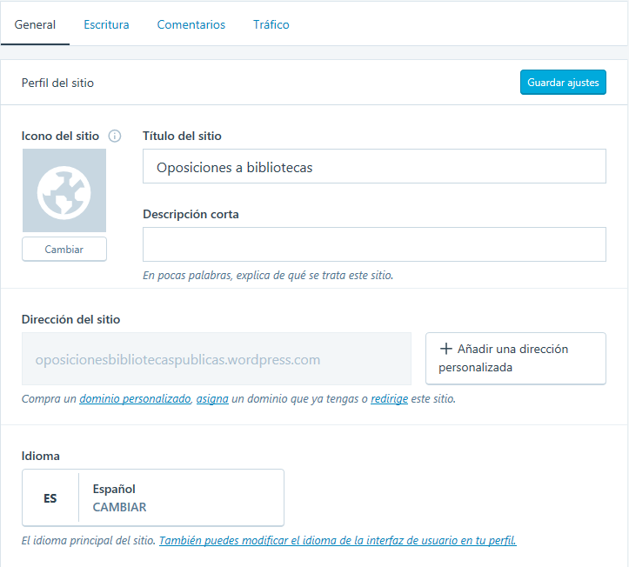
Cambia aquí el título del sitio
Icono del sitio: pulsa Cambiar para subir una imagen o un icono con el que los demás puedan identificar tu sitio en el navegador.
Crea un lema: descripción breve sobre tu sitio en el campo Descripción corta.
ICONO Y LEMA
5

Slide 20
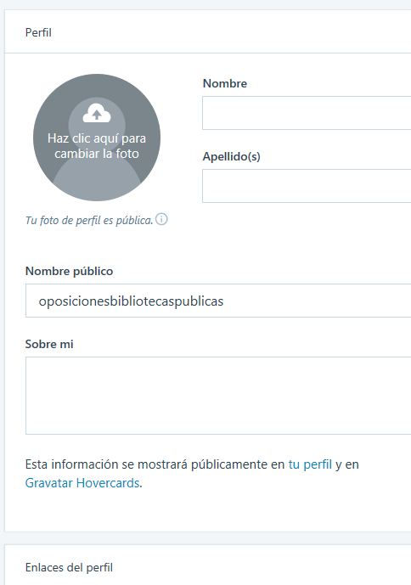

FOTO DE PERFIL
7
Personaliza tus entradas y comentarios con una imagen de perfil. Haz clic en esta imagen para subir otra.

Slide 21
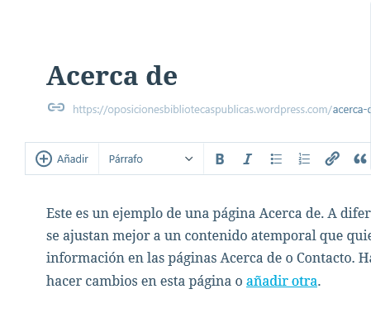
PÁGINA DE CONTACTO
8
Con la página de contacto, los demás pueden comunicarse contigo más fácilmente. Personaliza esta página indicando cuándo y cómo pueden comunicarse contigo los usuarios.
Personaliza tu página Contacto
Anima a los visitantes a ponerse en contacto contigo.

Slide 22
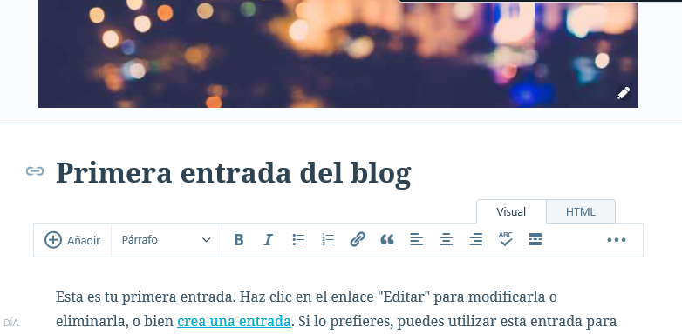
PUBLICA UNA ENTRADA
Es el momento de poner tu blog en marcha con la primera entrada. Sustituye el siguiente texto por una presentación breve. Puedes basarte en estas preguntas:
¿Quién eres y cuál es tu ubicación?
¿Por qué has creado el sitio?
¿Qué pueden encontrar los visitantes en él?

Slide 23
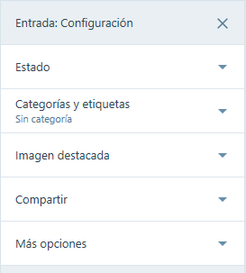
CATEGORÍAS Y ETIQUETAS
Las categorías y etiquetas no solo te ayudan a organizar tu contenido sino que también aumenta el número de visitantes de tu sitio a través del Lector.
Haz clic en la sección Categorías y etiquetas para ampliarla y elige una o dos etiquetas que describan tu entrada.

Slide 24
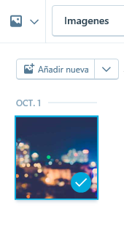

IMAGEN DESTACADA
Elige una imagen a continuación o añade otra de tu computadora.
Con las imágenes destacadas, las páginas tienen un poco más de personalidad

Slide 25
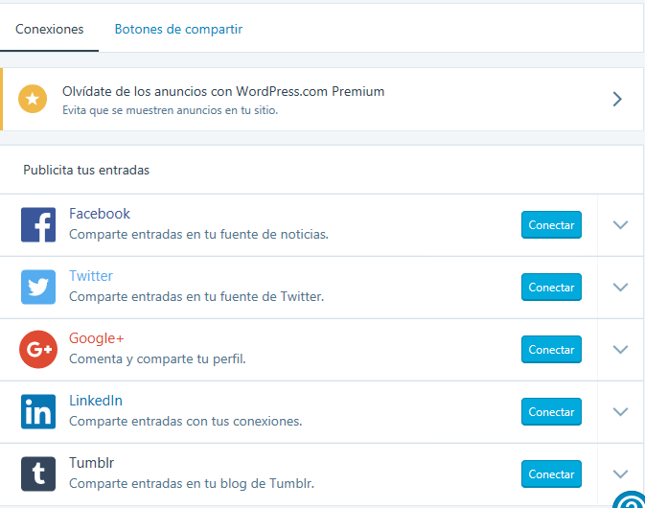
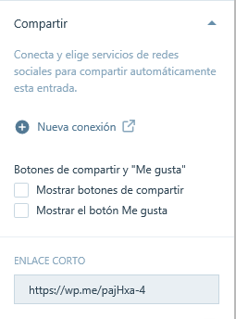
COMPARTE
BOTONES DE COMPARTIR: Permite a los lectores que compartan fácilmente tus entradas con otras personas con la incorporación de botones para compartir en tu sitio.
Elige las redes sociales a través de las cuales quieras compartir tus entradas, y se hará automáticamente.

Slide 26
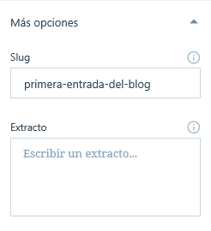
SLUG Y EXTRACTO
El slug es la parte de la dirección web que identifica una entrada específica dentro de un sitio. A menudo está basado en el título de la entrada.
Los extractos son resúmenes breves que puedes añadir a las entradas. Algunos temas muestran extractos junto con los títulos de las entradas en la página de inicio y las páginas de archivo de tu sitio.

Slide 27
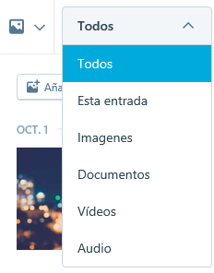
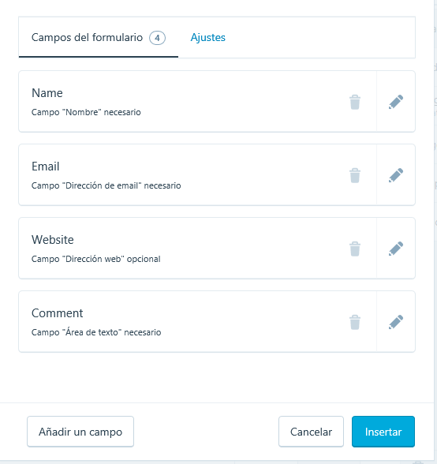
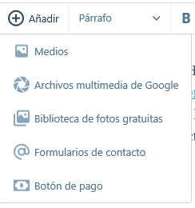
AÑADIR CONTENIDO
Desde Añadir puedes incorporar diferentes tipos de Contenidos:
Imágenes, documentos, vídeos o audios propios.
Fotos de Google, conectándote a tu cuenta de Google.
Bibliotecas de fotos gratuitas: Fotos proporcionadas por Pexels, mediante un buscador.
Formularios de contacto: si no haces ningún cambio aquí, se enviarán los comentarios al autor de la entrada.
Añadir un botón de pago.

Slide 28
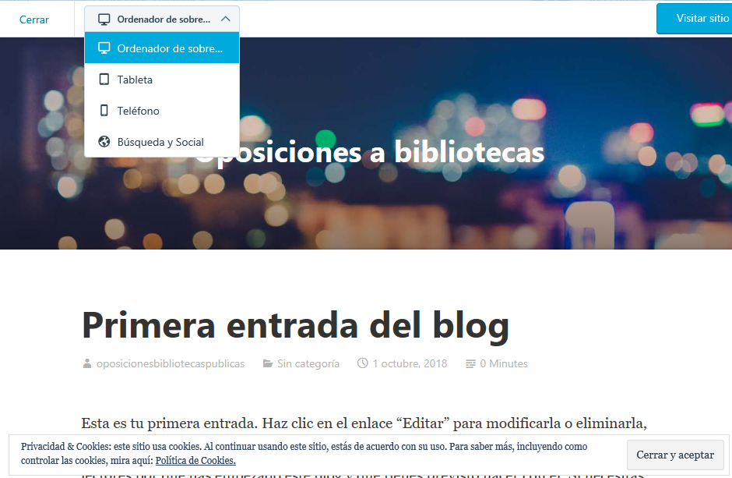
VISTA PREVIA
Clica en Vista Previa para visualizar como quedaría tu entrada en el blog.
Wordpress ofrece plantillas Multidispositivo gracias a las cuales el blog se verá siempre perfecto en cualquier terminal. Actualiza tu web dónde quieras con las apps gratuitas para iOs y Android.
Búsqueda Social: obtén una vista previa del contenido de tu sitio tal como se mostrará en Facebook, en Twitter y en el lector de WordPress.com.
Controla el aspecto que tendrán los títulos de página en los resultados de búsqueda de Google.
Personaliza los metadatos de la página de inicio para cambiar el aspecto de tu sitio en los buscadores.

Slide 29
PARA SABER MÁS...
Echa un vistazo a
[a personalizar por cada institución]

